Slide 1
第四章 存储体系

Slide 2
4.1 存储体系概述
一、存储器分类
  1、计算机系统中存储器的分类
    按存储介质分类
    按存取方式分类
    按存储器的读写功能分类
半导体存储器：半导体器件构成的存储器
磁表面存储器：磁性材料做成的存储器
随机存储器：随机存取存储单元的内容的存储器
顺序存储器：存取时间和存储单元的物理位置相关
相联存储器：通过内容检索访问存储单元，而非地址
只读存储器（ROM)：只能读出不能写入
随机读写存储器（RAM)：既能读出又能写入

Slide 3
    按信息的可保存性分类
    按在计算机系统中的作用分类
永久记忆的存储器：断电后还能保存信息的存储器
非永久记忆的存储器：断电后不能保存信息的存储器
寄存器
高速缓冲寄存器Cache
主存储器
辅助存储器

Slide 4
2、主存储器的分类
  主存的地位 ：系统的中心地位
    （1）主存中存放着当前CPU正在执行的程序和数据，CPU直接和主存交换指令和数据；
    （2）通过DMA技术和输入输出通道技术，使主存与输入输出设备间直接传送数据，加快数据传送速度；
    （3）在共享存储器的多处理机中，系统的主存存放了多处理机共享的数据，实现了多处理机之间的通信。

Slide 5
主存的分类 ：
  随机读写存储器（random access memory, 即RAM）：通过指令对各个存储单元随机读写，断电后信息不能保存；
  掩膜式只读存储器（ Mask read-only memory, 即MROM）：内容只能读不能写，芯片制造时内容已写进，内容固定不变，断电后信息继续保存；
  可编程只读存储器(programmable ROM,即 PROM)：用户只能对该种存储器写一次，写入后只能读不能修改，断电后信息继续保存；
  可擦除可编程序的只读存储器(erasable PROM, 即EPROM)：通过紫外线擦除存储器内容，断电后信息继续保存；
  可用电擦除的可编程序的只读存储器(electrically EPROM, 即E²PROM)：可用电擦除存储器内容，断电后信息继续保存；
  闪存(Flash memory) ：用电擦除存储器内容，断电后信息继续保存。
  存储器写入快慢次序：SRAM、DRAM、Flash Memory、 E²PROM、EPROM、PROM、 MROM

Slide 6
二、主存储器性能指标
    主要有三个：存储容量、速度和价格
  1、存储容量
    （1）存储器存储程序和数据，最小的存储单位是存储位（存储位元），若干存储位构成一个存储单元；
    （2）通过存储单元的地址实现对存储单元的访问；存储器按字节编址；
    （3）存储容量表示：存储单元个数×存储单元的位数，单位是bit，或用字节数表示，单位是Byte。常用的计量存储空间的单位：K（2¹⁰）、M（2²⁰）、G（2³⁰）、T（ 2⁴⁰ ）
    （4）存储器的容量：存储器的地址线是n根，数据线m根，则译码后可寻址2^{n}个存储单元，该存储器的容量是2^{n}×m位

Slide 7
  2、存储器的速度
    （1）存取时间TA：启动一次存储器操作到完成该操作所经历的时间。它取决于存储介质和访问机构。例如，存储器接到读命令信号到其数据输出端有信号输出为止的时间就是TA。
    （2）存储周期TC：连续两次访问存储器所需的最小时间间隔。
    （3）存储器带宽：是单位时间里存储器所存取的信息量，存储器带宽的计量单位通常是位/秒或字节/秒。
  3、存储器的价格
    （1）存储器的价格通过每位的价格来衡量（位价）：设存储容量为S，总价格为C，则位价为C/S

Slide 8
4、存储容量、速度和价格的关系
  高速高的存储器价格较高，容量较小
  存储器的设计目标：以较小的成本使存储器容量尽可能大，且与CPU的速度相匹配

Slide 9
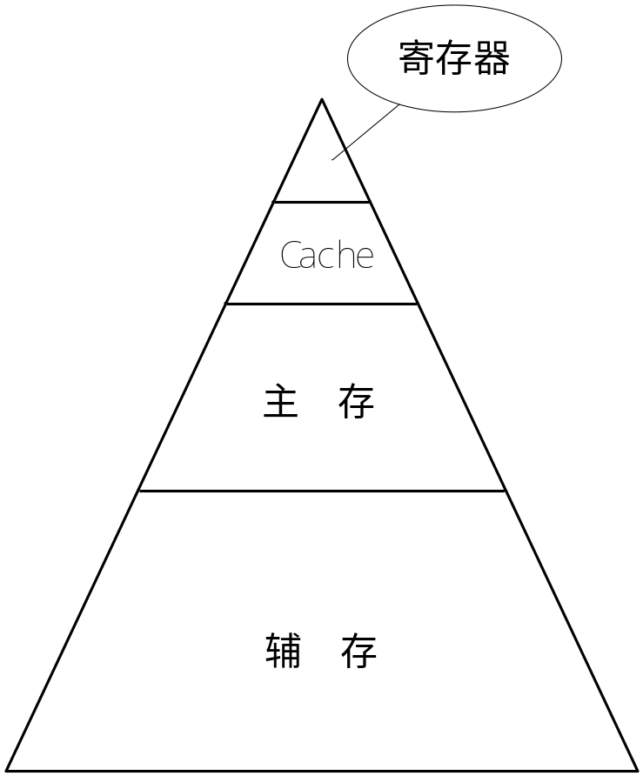
  三、存储器的层次结构
（1）存储器层次结构如右图所示；
（2）越往上层，位价比越高，速度越快；
（3）寄存器：容量为128B，访问时间几个ns；
（4）Cache：容量几个MB，访问时间是寄存器的几倍；
（5）主存：容量几十到数千MB，访问时间几十个ns；
（6）辅存：容量大，位价比低，速度更慢；磁盘、光盘、FLASH等常用辅存。

Slide 10

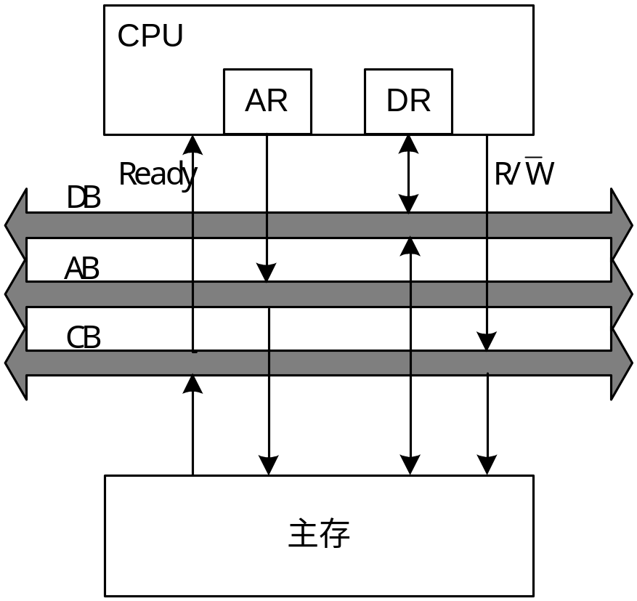
4.2 主存储器
（1）CPU和存储器通过总线连接；
（2）CPU“读”存储器：（a）CPU通过AB和CB分别给出所需字的存储器地址和“读”控制信号，然后等待；（b）存储器将“读”出的字送到DB上，并通知CPU“读”操作完成；（c）CPU从数据总线上读取字；
（3）“写“存储器：（a）CPU通过AB和DB分别给出欲写字的存储器地址和字的内容；（b）CPU通过CB给出”写“控制信号，等待；（c）存储器将DB上送来的字写入到指定的存储单元，通知CPU”写“操作完成.
CPU与主存的关系图

Slide 11
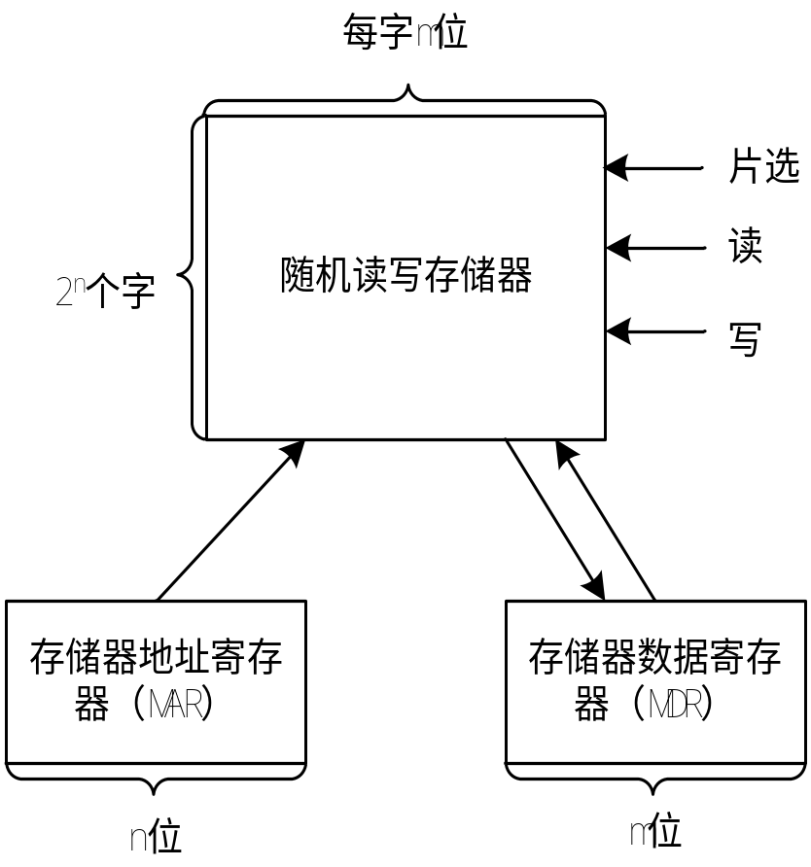
各器件的操作都存在延时，保证读/写的可靠性，在存储器的地址输入端和数据端分别设置一个寄存器：
MAR:存储器地址寄存器，存放地址信号；
MDR:存储器数据寄存器，存放数据信号；（MBR）
随机读写存储器示意图

Slide 12
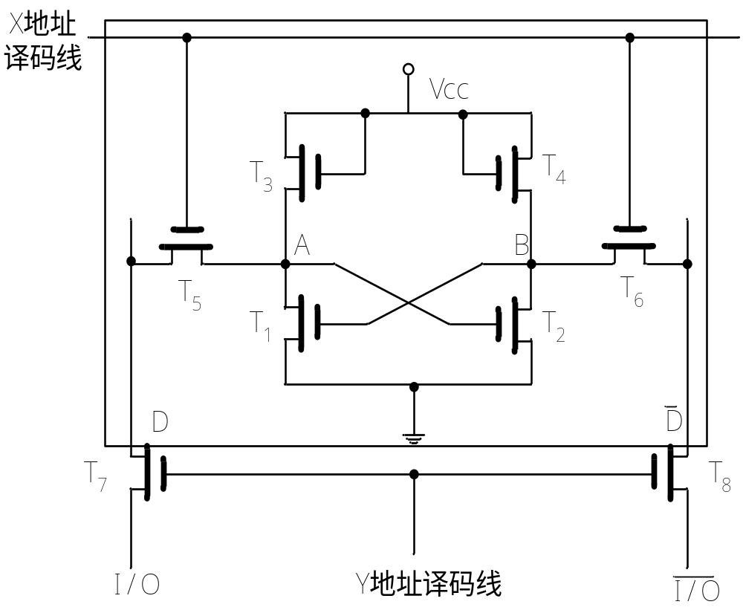
一、随机读写存储器
  1、静态存储器（SRAM）
    存储位元
静态MOS存储位元
（1）组成
T1、T3：MOS反相器
T2、T4：MOS反相器
触发器
T5、T6：控制门管
X，Y：地址译码线，选择存储位元
D、
D：
位线，完成读/写操作
（2）定义
“0”：T1导通，T2截止；
MOS静态存储器六管结构的存储位元图
“1”：T1截止，T2导通。

Slide 13
（3）工作
存储位元未被选中，X、Y低电平，位线高电位；T5、T6截止，触发器和位线隔开； T1导通，T2截止，存储位元为1，反之为0；
X、Y：加高电平，
T5、T6
导通，选中该单元。
写入：在D、 D上分别加
高、低电平，写0/1。
读出：根据D、 D上有无
电流，读0/1。
（4）保持
X、Y：加低电平，
T5、T6截止，该单元未选中，保持原状态。
只要电源正常，保证向导通管提供电流，便能维持一管导通，另一管截止的状态不变，∴称静态。
静态单元是非破坏性读出，读出后不需重写。

Slide 14
    SRAM的组成
存储体：存储位元的集合
读写电路：
SRAM
地址译码电路：对访存时来自地址总线的内容进行译
码，选择所要访问的存储单元；
控制电路

Slide 15
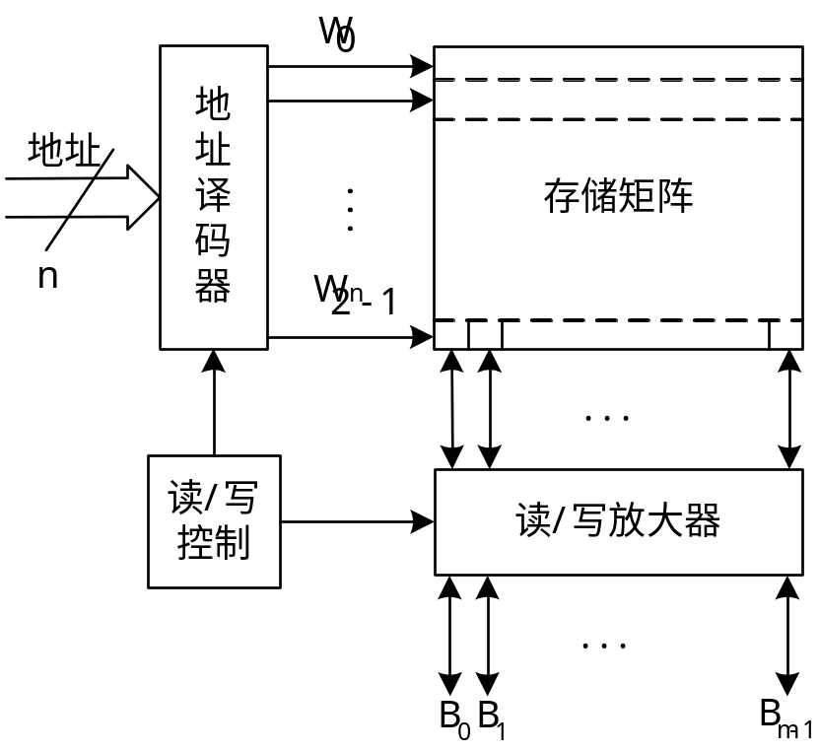
    地址译码方式有两种：线性译码方式和双向译码方式
（1）线性译码：如图存储矩阵中，每一行代表一个字，每一列代表这个字的一位，该种译码方式成为线性译码；
（2）只有一个地址译码器；W成为字选线，选择某个字；
（3）线性译码方式适合小容量的存储器。
线性译码方式

Slide 16
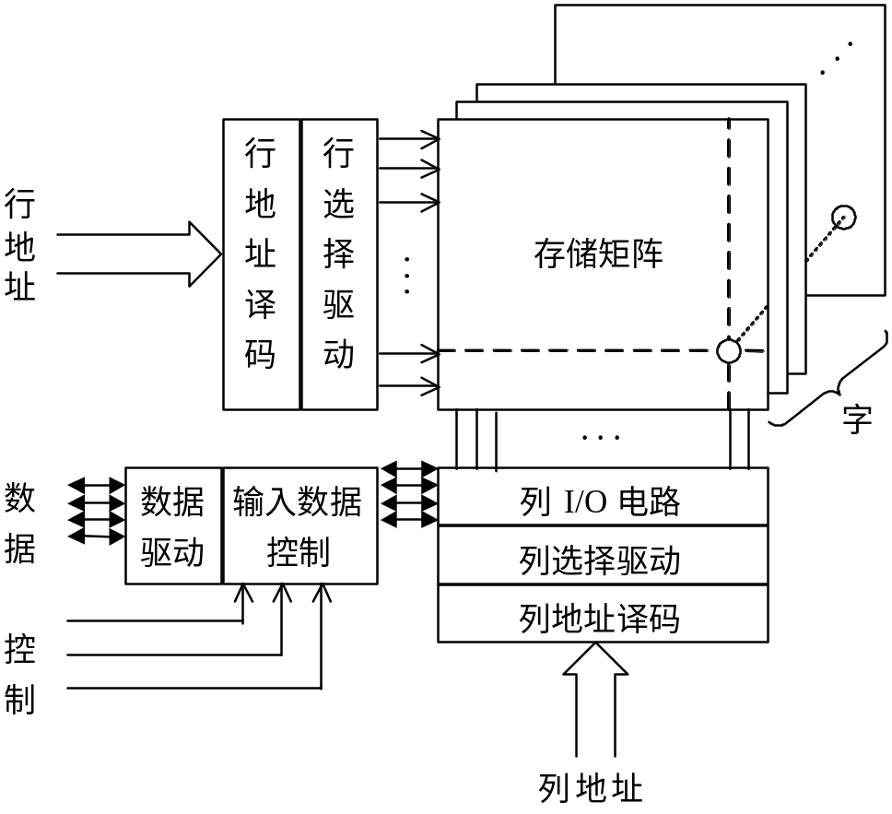
    地址译码方式有两种：线性译码方式和双向译码方式
（1）双向译码方式：将存储器的地址分为X、Y两段，分别用行地址译码器和列地址译码器译码；每个基本的位元位于X和Y的交点；当两条选择线都处于有效电位时，该存储位元被选中；
（2）双向译码方式适合大容量的存储器；
两种译码方式的比较：
（1）线性译码方式的优点是结构简单，缺点是选择线太多；
（2）双向译码方式选择线少，结构复杂；
双向译码方式

Slide 17
  对SRAM读过程：
    （1）先使地址信号和读/写信号有效；
    （2）上述各信号稳定后，使片选信号有效，延时一段时间，数据被读出到输出端的缓冲寄存器中；
    （3）撤去片选信号，最后撤去地址信号和其它控制信号；

Slide 18
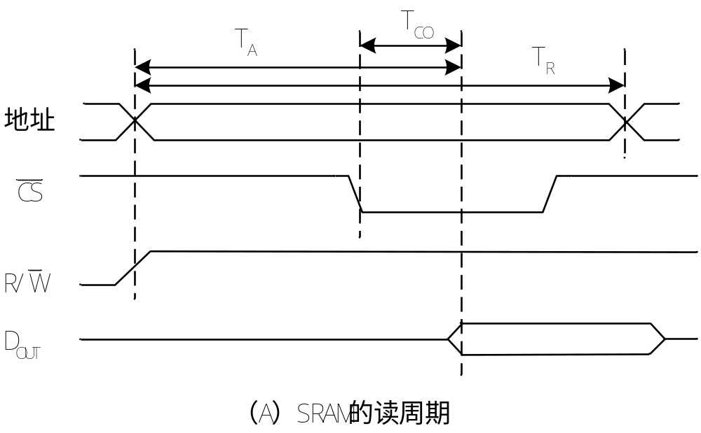
片选信号有效到数据能被读出所需最短时间
    SRAM的读/写过程
      SRAM的读过程
读操作所需的最小周期
存取时间，即地址信号的稳定到数据能从存储器读出的最短时间

Slide 19
  对SRAM写过程：
    （1）先使地址信号和读/写信号有效；数据信号放到数据总线上，等待；
    （2）上述各信号稳定后，使片选信号有效，延时一段时间，数据被写入到相应的存储单元中；
    （3）撤去片选信号，延时一段时间，撤去地址信号和其它控制信号；

Slide 20
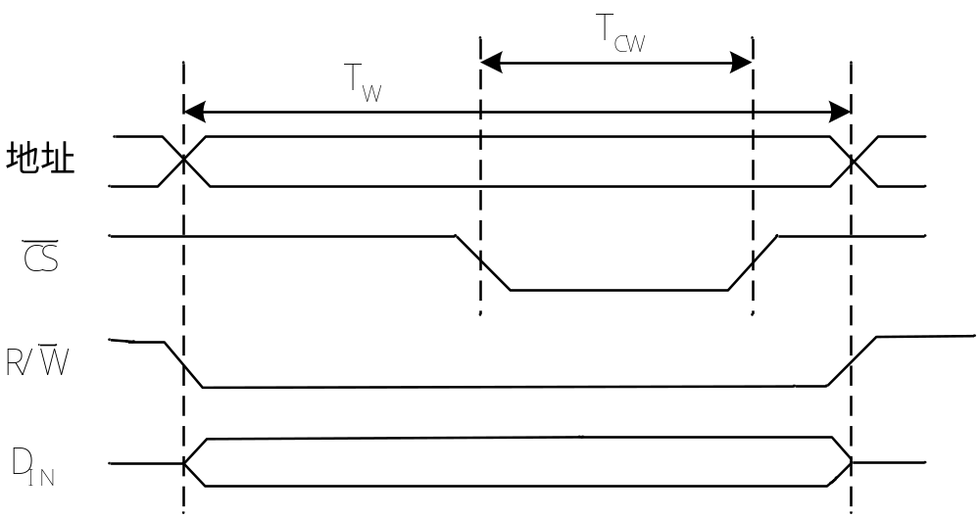
片选信号必须有效的最短时间
      SRAM的写过程
写操作所需的最小周期

Slide 21
Vcc A7 A8 A9 D0 D1 D2 D3 WE
    SRAM实例－2114
18
10
2114（1K×4）
1
9
A6 A5 A4 A3 A0 A1 A2 CS GND
地址端：
A9～A0（入）
数据端：
D3～D0（入/出）
= 0 选中芯片
片选CS
控制端：
= 1 未选中芯片
= 0 写
写使能WE
= 1 读
电源、地
（2）内部寻址逻辑
寻址空间1K，存储矩阵分为4个位平面，每面1K×1位。

Slide 22
每面矩阵排成64行×16列。
64×16
64×16
64×16
64×16
6位行地址
X0
行译码
1K
1K
1K
1K
X63
Y0
Y15
列译码
W
W
W
W
4位列地址
Xi
读/写线路
Yi

Slide 23
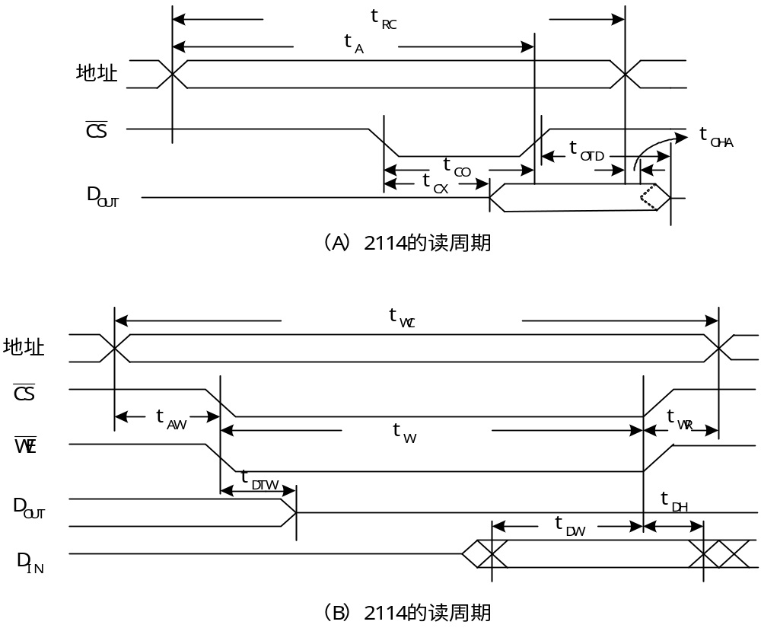
读周期时间
ta给出地址后到数据稳定输出到DB上的时间
片选失效到输出为三态的时间
片选到数据输出延迟的时间
地址改变后维持的时间
片选到输出有效的时间
写信号无效后数据保持时间

Slide 24
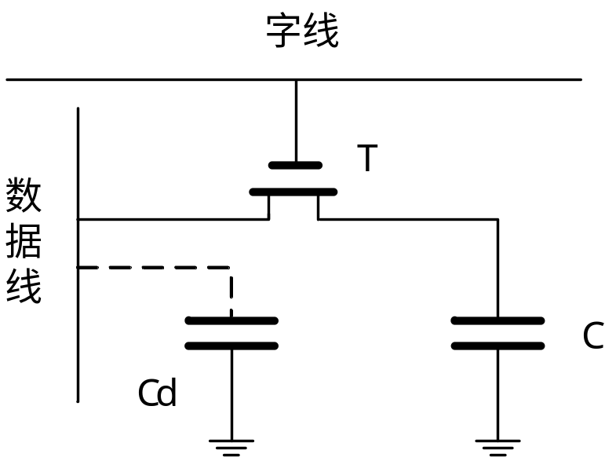
  2、单管MOS动态存储器
    存储位元组成
    电容C上有电荷，则存储位元存储的信息是“1”；反之，存储位元存储的信息是“0”。
      “再生”。
      “刷新”
      为了节省芯片面积，DRAM都用小电容来存储数据，电容存在着漏电阻，因此电容中的电荷很快就会通过漏电阻放电而中和，为了长时间保存信息，就必须定时补充电荷
C：记忆单元
T：控制门管
字线
位线
MOS动态存储器单管结构的存储位元

Slide 25
（2）定义
“0”：C无电荷，电平为0（低）
“1”：C有电荷，电平为1（高）
（3）工作
写入：字线加高电平，T导通，
在数据线上加高/低电平，写1/0。
读出：
字线加高电平，T导通，
存储在电容C上的电荷通过T输出到数据线上，有电荷为，无电荷为0；
（4）保持
字线：加低电平，
T截止，该单元未选中，保持原状态。
单管单元是破坏性读出，读出后需重写。

Slide 26
DRAM存储器的组成
  （1）时分复用：对一个4M×4bit的DRAM，需要22位地址线方可全部寻址。时分复用的概念就是将22位存储器地址分为2组，每组由11根地址线寻址，第一次选择高11位地址（行地址），第二次选择低11位地址（列地址），这种方法成为时分复用。此时需要行地址选通信号（RAS#）和列地址选通信号（CAS#）。
  （2）4M×4bit的DRAM组织成4个2048×2048的方阵；行译码器的11根输入线选中2048个存储位元中的一个，11根列地址线选中2048列中的一列，每列4位；D0~D3用于和数据缓冲区交换4位数据。刷新电路用于对存储位元定时刷新，防止数据丢失。

Slide 27
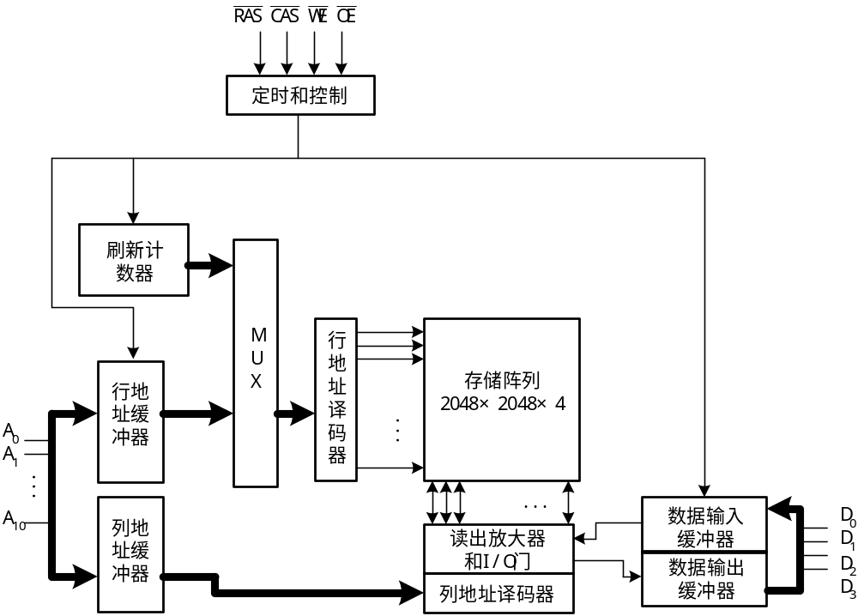
4M×4位的DRAM

Slide 28
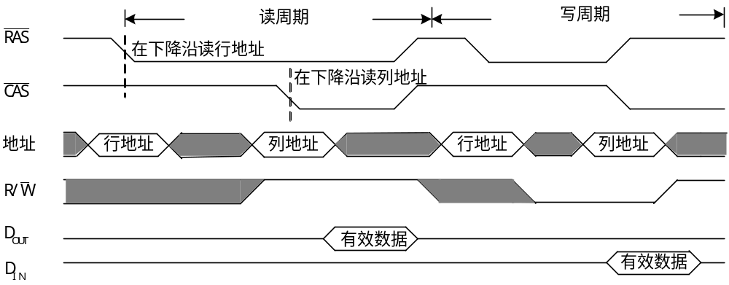
    DRAM的读/写过程
典型的DRAM的读/写时序
“读”过程：(行地址在RAS#有效前读入）
（1）行地址选通信号RAS#下降沿读进行地址；
（2）R/W#信号有效；
（3）CAS#下降沿读进列地址；
（4）选中单元数据输出；
（5）RAS#和CAS#无效，数据输出到MDR;
“写”过程：
（1）行地址选通信号RAS#下降沿读进行地址；
（2）R/W#信号有效；
（3）CAS#下降沿读进列地址；
（4）在R/W#上升沿将MDR中数据写入到指定存储单元；

Slide 29
DRAM实例－2116
  2116是16K×1位的DRAM存储器芯片，7条地址线采用时分复用方法寻址128×128的存储矩阵；同时7条行地址线也用作刷新地址，即刷新地址计数器，实现一行一行刷新。逻辑结构图如下图所示。
  2116在刷新时断开存储器的输出，在刷新电路的控制下，RAS#有效，CAS#无效，刷新地址在RAS#有效前建立，并保持一段时间，行地址选中的整个行的存储位元被刷新，每2ms完成128行刷新，即128个RAS#刷新周期。

Slide 30
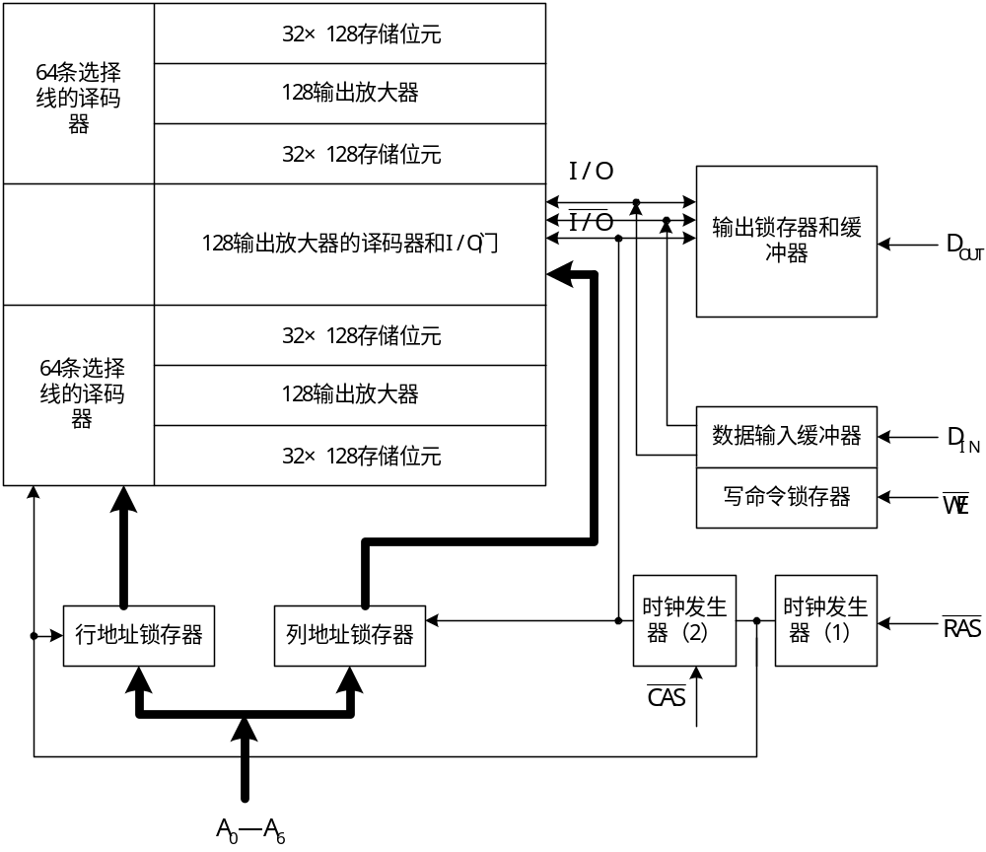
    DRAM实例
2116存储器芯片逻辑结构图

Slide 31
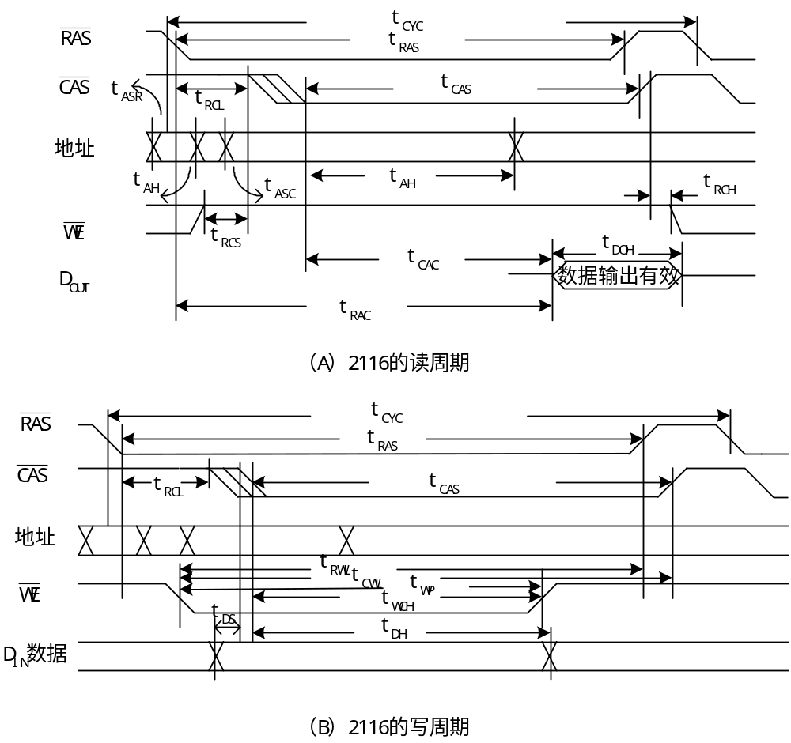

Slide 32
DRAM的刷新
  从上一次刷新结束到下一次对整个DRAM全部刷新一遍为止，这一段时间间隔称为刷新周期。
  通常， DRAM允许的单元刷新间隔时间是2ms，其刷新电路的工作方式一般有三种：集中式刷新、分散式刷新和异步式刷新。

Slide 33
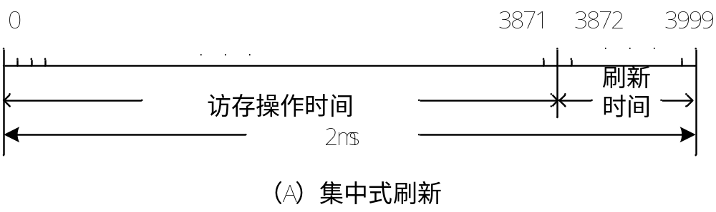
      （1）集中式刷新
（1）定义：在一个刷新周期内，利用一段固定的时间，一次对DRAM的所有行逐一刷新，在刷新期间禁止读/写存储器；这段禁止读/写存储器的时间又称为访存“死区”。如图(A)所示。
（2）例：64K×1位的DRAM芯片中，存储电路由4个独立的128×128的存储矩阵组成。设存储器的存储周期为500ns，单元刷新周期为2ms。则每个刷新周期内可安排4000个存储周期。其中128个存储周期用于刷新，其余用于正常的访存操作。则访问访存“死区”的时间为128×500ns＝64us。
（3）集中式刷新缺点：访问访存“死区”的时间比较长，降低了计算机系统的效率；
－－－比较适合小容量的高速存储器

Slide 34
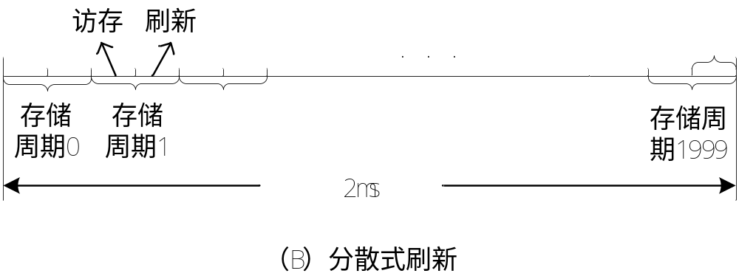
      （2）分散式刷新
（1）定义：系统将刷新时间至于存储周期中。每个存储周期分为访存操作时间和刷新时间；
（2）例： 64K×1位的DRAM芯片中，存储电路由4个独立的128×128的存储矩阵组成。设单元刷新间隔2ms，存储器的存储周期为1000ns（1us），其中包括500ns的访存时间和500ns的每行刷新时间。则刷新周期为128us。在单元刷新间隔2ms时间内共有（2ms/128us）个刷新周期。
（3）缺点：延长了存储周期，缩短了刷新周期，降低了系统的运算速度。

Slide 35
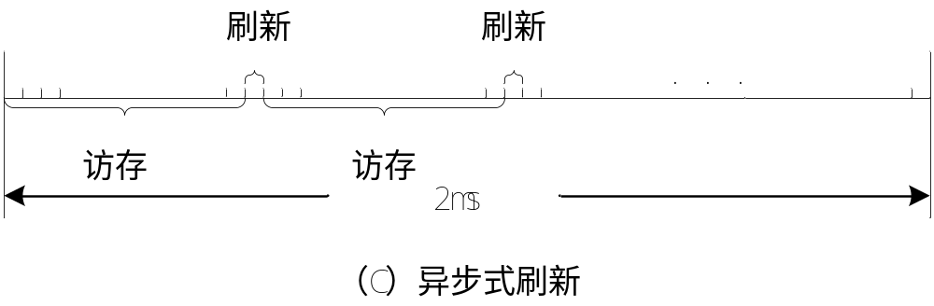
      （3）异步式刷新
      异步刷新采取折中的办法，在2ms内分散地把各行刷新一遍。这样就避免了分散式刷新中不必要的多次刷新，提高了整机速度。同时又解决了集中式刷新中“死区”时间过长的问题。还是对于64K×1位DRAM芯片，存储电路由4个独立的128×128的存储矩阵组成。单元刷新间隔是2ms，存储器存储周期是500ns，则刷新信号的周期为2ms/128=15.625μs。让刷新电路每隔15μs产生一个刷新信号，刷新一行存储单元的内容。
      这样，异步式刷新周期仍为2ms，只是每隔15.625us刷新一行，避免不必要的多次刷新。

Slide 36
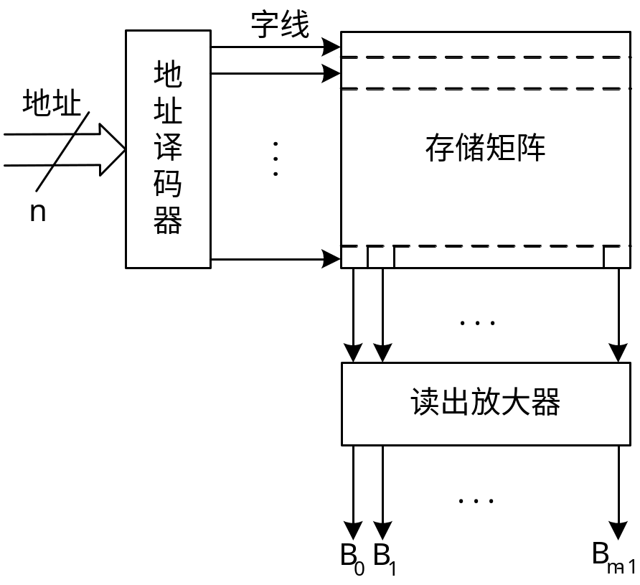
二、只读存储器
  掩膜式只读存储器（MROM）
  可编程只读存储器(PROM)
  可擦除可编程序的只读存储器（EPROM）
  可用电擦除可编程序的只读存储器（E²PROM）
  闪存（Flash Memory）
ROM的基本结构

Slide 37
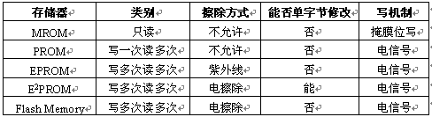
几种非易失性存储器的比较

Slide 38
三、高性能的主存储器
  EDRAM，即增强型DRAM
  CDRAM，带Cache的DRAM
  EDO RAM (Extended Data Out RAM)。也称“扩展数据输出RAM”
  SDRAM (Synchronous Dynamic RAM)，也称“同步DRAM”。
  RDRAM (Rambus DRAM）
  DDR SDRAM（双倍速率SDRAM），简称DDR。

Slide 39
  （1）EDRAM：RamTron公司开发，其刷新操作与Cache的读操作并行进行，芯片中集成了一小块Cache。
  （2）CDRAM：包含的SRAM Cache更大，且可以用作真正的Cache，也可以用作支持串行存取数据块的缓冲器。
  （3）EDO RAM：取消了扩展数据输出与传输的两个存储周期之间的时间间隔，完成当前内存周期前即可开始下一内存周期操作；大量存取操作时可大大缩短存取时间。
  （4）SDRAM：与CPU之间的数据传送是同步的，即SDRAM与CPU的外频同步，数据传输速度比EDO RAM快。
  （5）RDRAM：与CPU之间传送数据是通过专用的RDRAM总线进行的，RDRAM从高速总线上得到访存请求（地址、操作类型和传送的字节数）。传输率达到500Mbps。
从SDRAM开始，内存就可以和时钟同步，最初的SDRAM采用了管线架构(Pipeline architecture)，首先是地址信号(Add)和时钟(CLK)同步，地址信号经过译码选取内存队列中相应的单元，内存队列中选中的数据通过内部数据总线输出到信号放大电路。SDRAM的信号输出部分也是和时钟信号同步的，这就好象一条连续的管线一样。由于全部操作都和时钟同步，因此也叫同步内存。

Slide 40
  （6）DDR SDRAM：比SDRAM速度快的原因在于能在时钟的上升、下降沿进行数据传输。
    DDR采用了2位预取(2-bit prefetch)，也就是2：1的数据预取，2bit预取架构允许内部的队列(column)工作频率仅仅为外部数据传输频率的一半。DDR2采了4位预取(4-bit prefetch)，这就是DDR2提高数据传输率的关键，可以在不提高内部存储阵列频率的情况下提高数据输出带宽，未来的DDR3还有现在的RDRAM采用了8位数据预取。

Slide 41
